Slide 1

PROJET Distributeur de croquettes pour chat
Identifier un chat
Leblanc Kévin
Lycée André Malraux

Slide 2

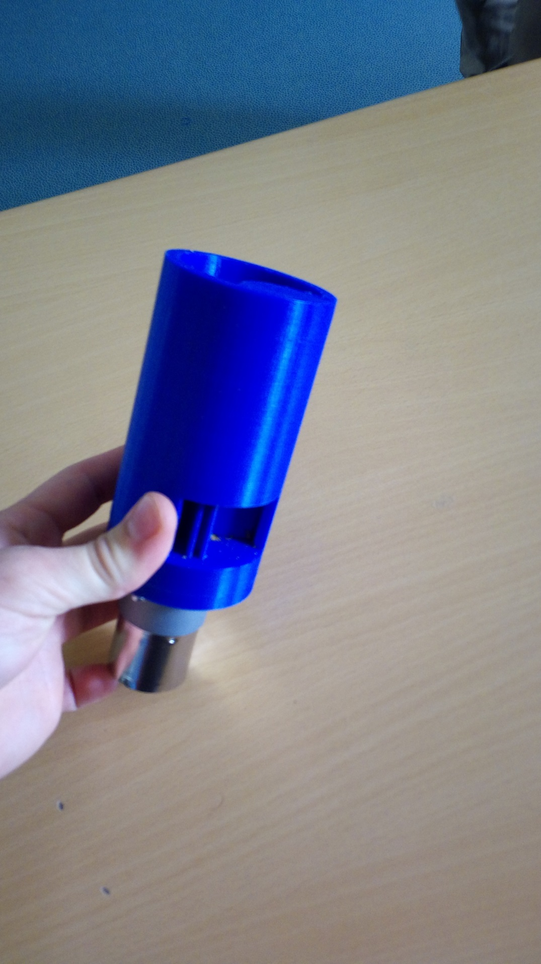
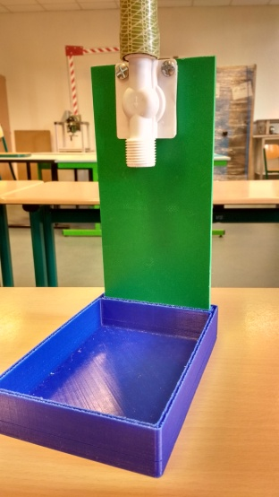
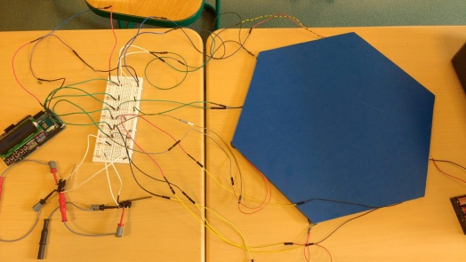
Plan
Présentation du projet commun
Explications du projet Identifier un chat Simulation Expérimentation
Quantification des écarts
Conclusion

Slide 3
Projet commun
La « Bête à cornes » :
Chat et son environnement
Propriétaire(s) du/des chat(s)
Distributeur de croquettes pour chat
Sur qui ? Sur quoi ?
A qui ? A quoi ?
Augmenter l’indépendance du chat. Gain de temps pour les propriétaires.
Dans quel but ?

Slide 4
Projet commun
La « Pieuvre » :
Identifier deux chats différents
En quantité précise
Autonomie
Fp1
Distributeur de croquettes pour chat
Fc1
Distribuer de la nourriture
Fc4
Fp2
Fp3
Sans débordement
Fc3
Fc2
Distribuer de l'eau
En continu

Slide 5

Cahier des charges : - Facile d’utilisation Identification sans contact du chat - Identification rapide et efficace Mesure de la distance Système porté par le chat
Projet Identifier un chat

Slide 6
Reconnaissance vocale ? Bande magnétique ? Détecteur de présence ? Reconnaissance visuelle ? Radio identification ?
Explications du projet
Quel système ?
Facile d’utilisation
Identification simple et efficace

Slide 7
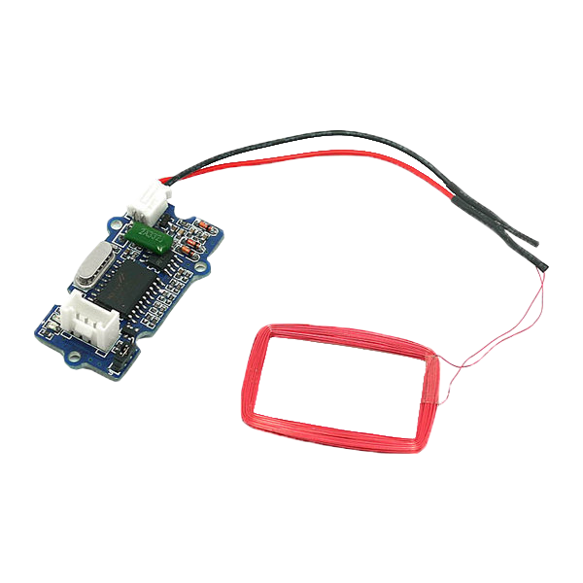
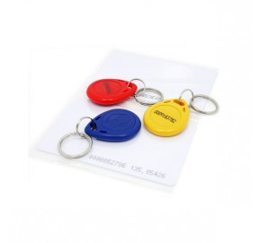
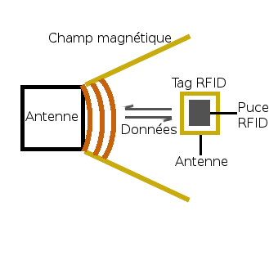
Explications du projet
La RFID :
Système RFID
Le couplage tag RFID / lecteur RFID
Tag RFID
Lecteur RFID (Module UART)
Antenne

Slide 8
Lecteur RFID
Simulation
Représentation :
Badge 1
Rx
Tx
Numéro badge : 00094AFF3C8
Chat 2 détecté
Numéro badge : 000011651D69
Chat 1 détecté
Attente chat
Badge 2
Ecran LCD
GND
VCC
Antenne
Arduino
Tx
Rx
VCC
GND

Slide 9
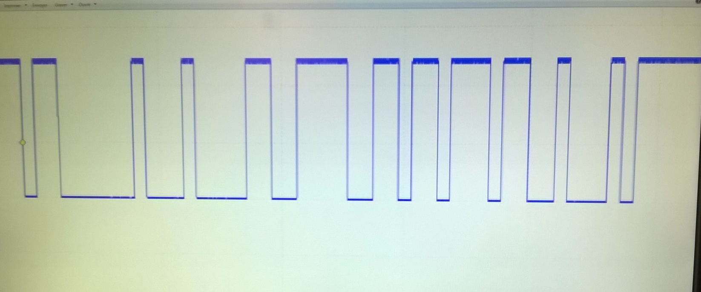
Expérimentation
1ère expérimentation : Picoscope et badge du lycée
0
11
00000
1
000
1
0000
11
00
1111
00
11
0
11
0
111
0
11
00
1
000
1
0
1
Bit de start
Données non modifiables et identiques aux autres cartes
Données modifiables(exemple : propriétaire, nombre de repas qu’il reste…)
Bit de fin ?

Slide 10
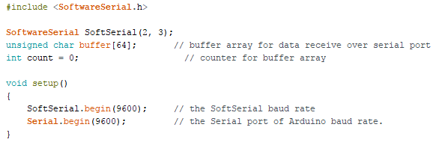
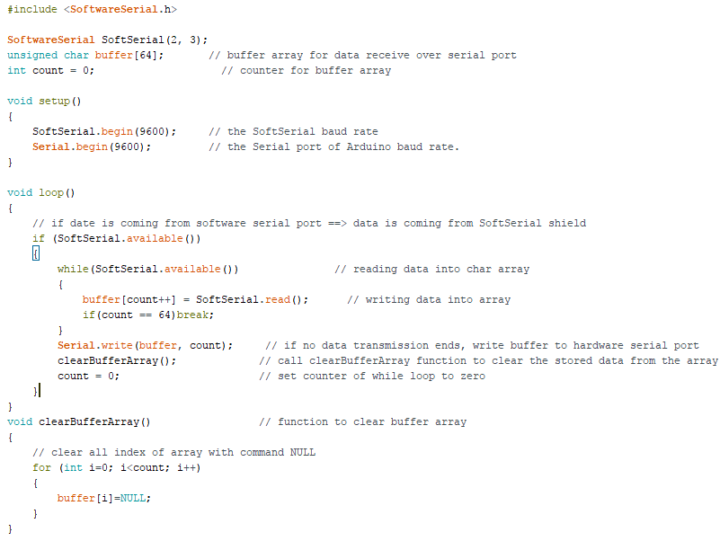
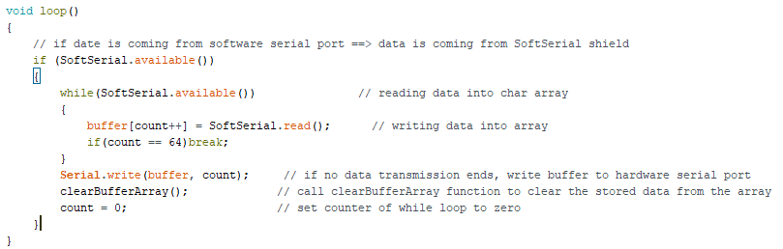
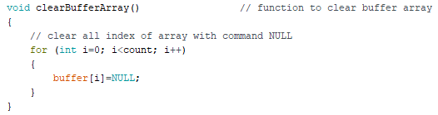
Expérimentation
2^{ième} expérimentation :

Slide 11
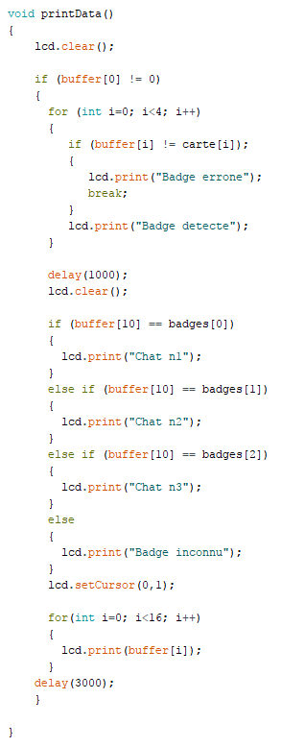
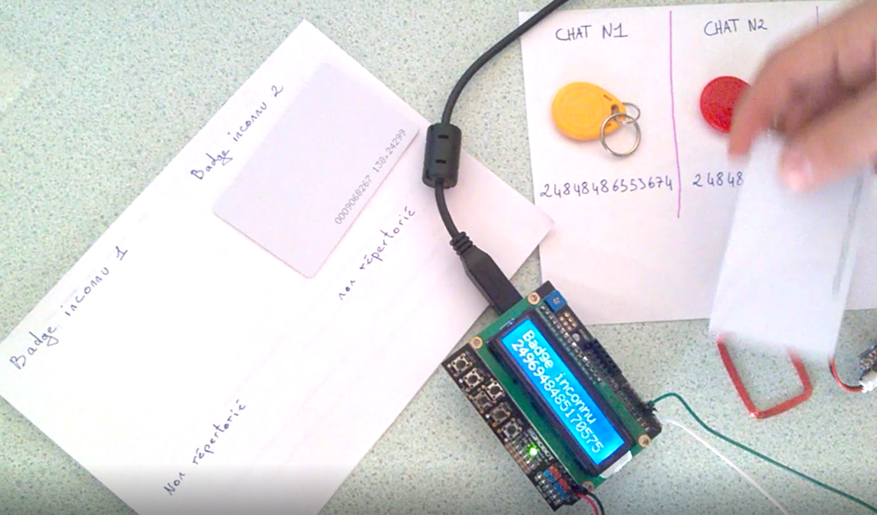
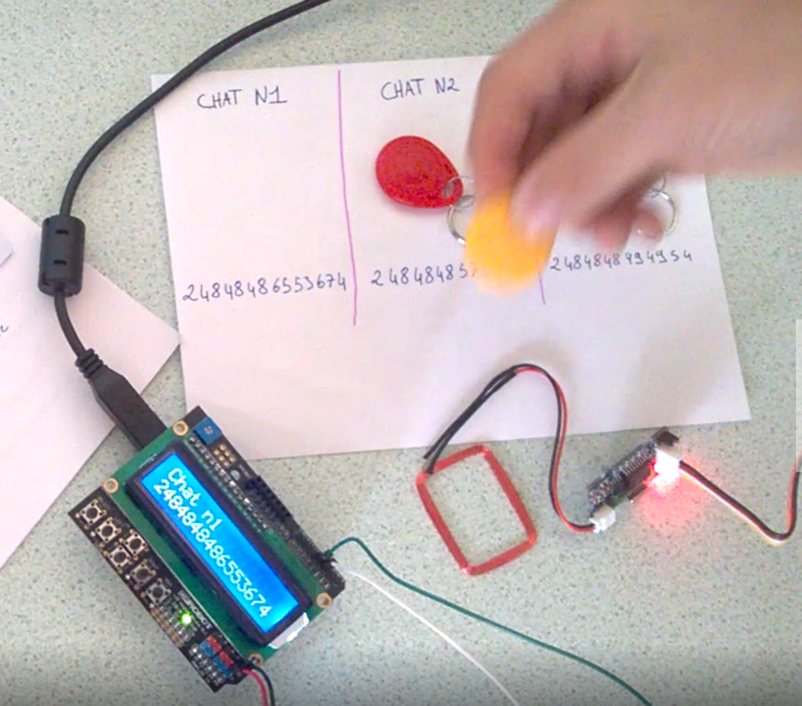
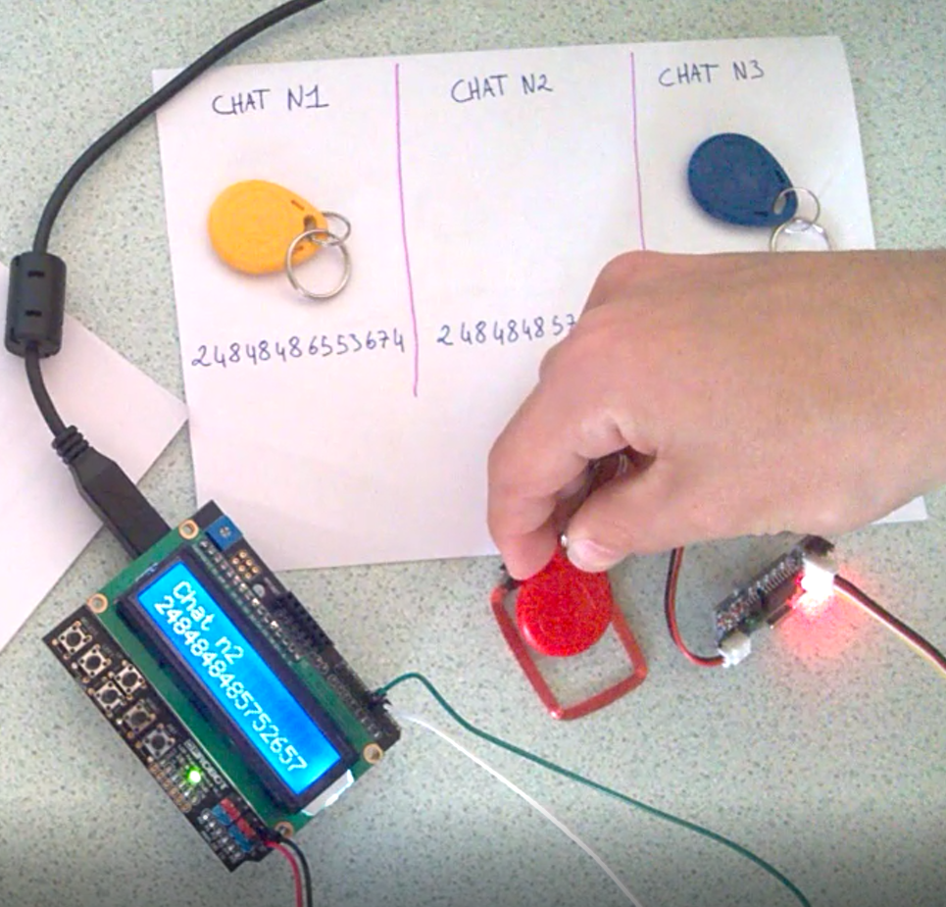
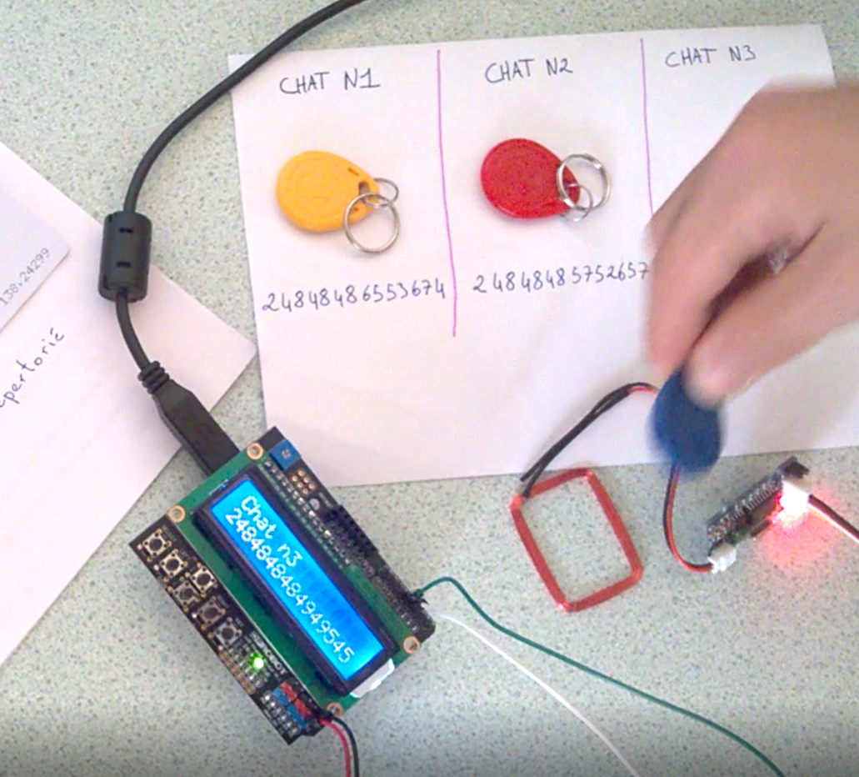
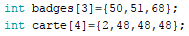
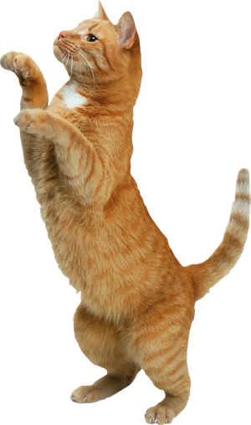
Expérimentation
2^{ième} expérimentation (suite):

Slide 12
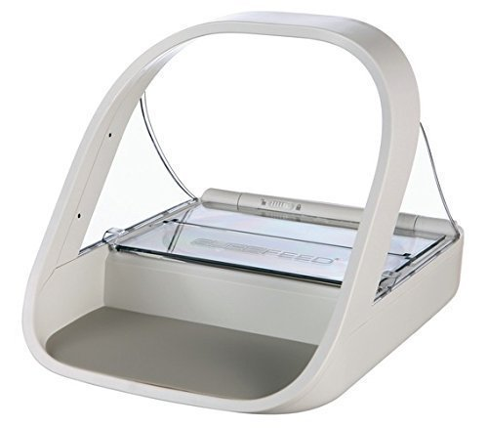
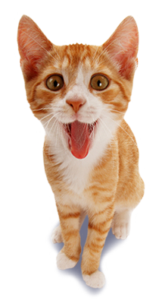
Perturbations électromagnétiques
Conclusion Ecarts : Solutions :
Passage trop rapide du badge dans le champ du lecteur
Zone de passage
Système / Aucun appareil à côté
Surtout : exploitation incorrecte des données
Connaissance approfondie du comportement RFID
Gestion du programme

Slide 13
Merci d’avoir écouté ! Liens images : https://pixabay.com/p-971704/?no_redirect http://www.biofoodfrance.fr/images/articles/image/troepjes/katnw.png http://www.vet-villereuse.ch/images/animaux/chat-accid.png http://storefeederimages.blob.core.windows.net/pampurredpetsltd/Products/c2184e9a-0d38-43c7-9c73-7a4b25363f2b/Full/egygapp42sw.jpeg https://www.gotronic.fr/art-lecteur-rfid-grove-125-khz-113020002-19038.htm https://www.gotronic.fr/art-5-badges-rfid-125-khz-19040.htm Lien du code utilisé : http://wiki.seeed.cc/Grove-125KHz_RFID_Reader/

